Slide 1
HRVATSKI JEZIK, 6B I 6C RAZRED
USKRS- Pisanje sastavka prema planu
MIRJANA HRESTAK, PROF. REH.
Centar za odgoj i obrazovanje Krapinske Toplice

Slide 2
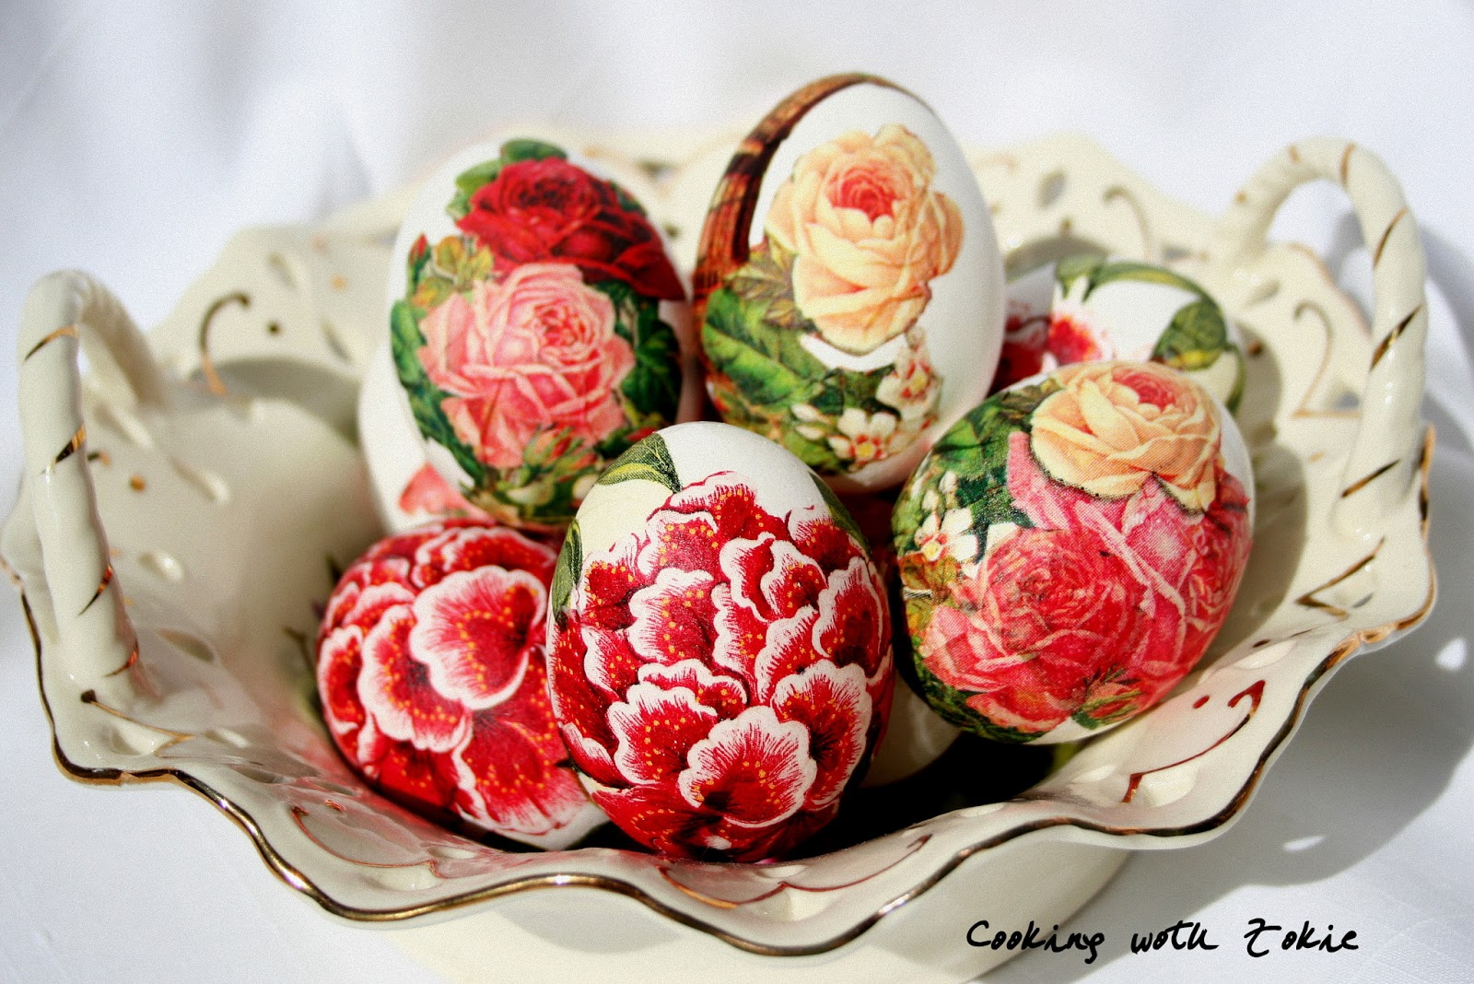
Uskrs je najveći kršćanski blagdan. Diljem svijeta kršćani ga obilježavaju na različite načine.
Vaš današnji zadatak je opisati kako obilježavamo Uskrs u našem kraju, kako ga vi obilježavate sa svojim obiteljima.

Slide 3
U uvodnom dijelu predstavi temu o kojoj ćeš pisati;
- pišeš o Uskrsu, objasni što je Uskrs, kada i zašto se obilježava...
Plan za pisanje sastavka

Slide 4
U središnjem dijelu razradi temu, napiši pojedinosti koje si saznao/la, odlazak u crkvu večer prije Uskrsa ili na sam Uskrs, blagdanski spravljena jela i kolači i njihov blagoslov u blagdanskoj košari, bojanje jaja, čestitanje i darivanje te ostali običaji...
Plan za pisanje sastavka

Slide 5
U završnom dijelu zaključi temu, iznesi svoja zapažanja i dojmove/ svoj odnos prema Uskrsu, kako se osjećaš...
Plan za pisanje sastavka

Slide 6
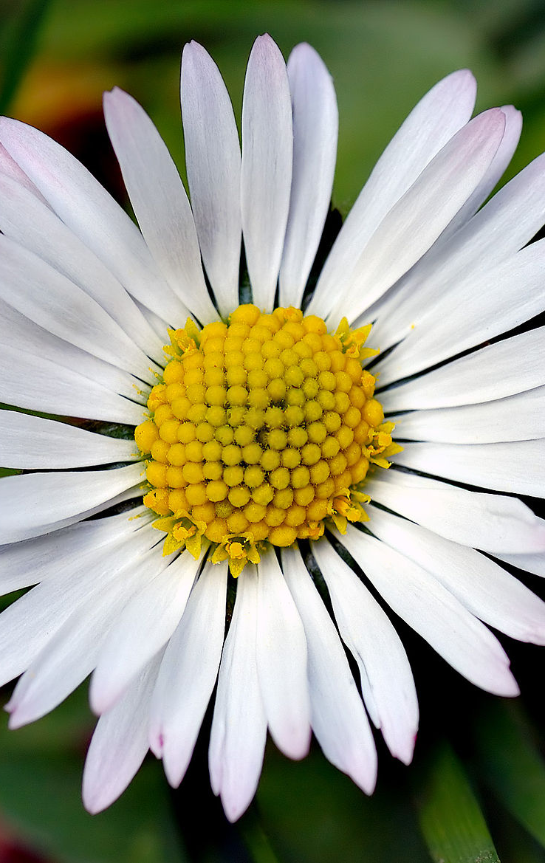
Nakon što ste napisali sastavak, pročitajte u čitanci Moj svijet riječi 5 ( 2.dio ) slikopriču Uskrsna nedjelja te odgovorite na pitanja ( strana 46- 53)

Slide 7
NADAM SE DA ĆETE BITI USPJEŠNI U IZVRŠAVANJU ZADATAKA!

